Slide 1
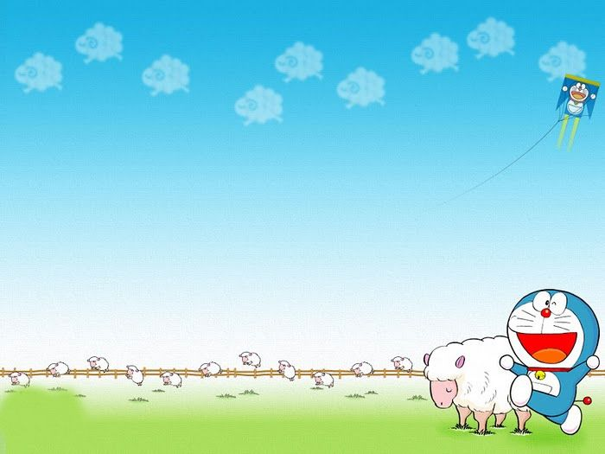
CHÀO MỪNG CÁC CON
ĐẾN VỚI TIẾT HỌC

Slide 2


Toán
Em ôn lại những gì đã học (52)

Slide 3







Yêu cầu cần đạt
Rèn luyện kĩ năng về cộng, trừ (có nhớ) trong phạm vi 20.
Liên hệ kiến thức đã học vào giải quyết một số tình huống thực tế.
- Phát triển các năng lực toán học.

Slide 4











Khởi động

Slide 5


Cá con lạc đường
Chú cá Nê-mô vì mải chơi nên bị lạc đường. Các con giúp cá bố tìm Nê-mô bằng cách trả lời các câu hỏi. Mỗi câu, các con có 5 giây để suy nghĩ và đưa ra câu trả lời.
- Với mỗi câu trả lời đúng, cá bố sẽ vượt qua được một chướng ngại vật.
- Với câu trả lời chưa chính xác, quyền trả lời sẽ được chuyển sang bạn khác.
Chúc các con thành công!

Slide 6







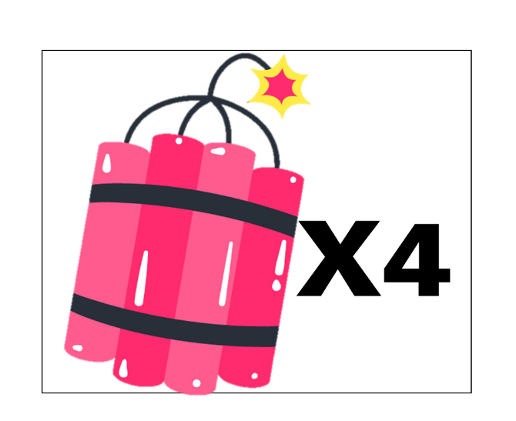




Slide 7






Câu 1. 5 + 8 = ….
A. 12
B. 13
C. 11
D. 14

Slide 8
Câu 2. 15 – 6 = ….
A. 10
B. 8
C. 7
D. 9

Slide 9
Câu 3. 20 – 10 … 15 - 4
Dấu thích hợp vào chỗ chấm là.
A. =
B. >
C. <
D. Không có dấu nào

Slide 10
Câu 4. Cho phép tính 14 – 8 = 6
Số 14 được gọi là ….
A. Số hiệu
B. Số bị trừ
C. Số trừ
D. Hiệu

Slide 11
Câu 5. Quân có 9 quả táo. Quân biếu bà 4 quả, cho em Hà 3 quả. Hỏi Quân còn lại bao nhiêu quả táo?
A. 2 quả táo
B. 5 quả táo
C. 6 quả táo
D. 7 quả táo

Slide 12
Thực hành

Slide 13
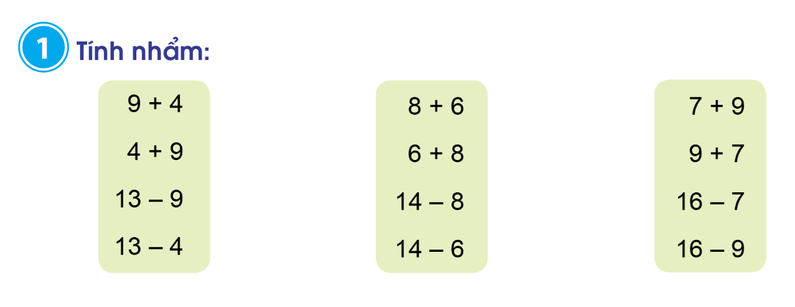
= 13
= 13
= 4
= 9
= 14
= 14
= 6
= 8
= 16
= 16
= 9
= 7
- Khi thay đổi vị trí các số hạng trong một tổng thì tổng đó như thế nào?
- Nêu mối quan hệ giữa phép trừ và phép cộng?

Slide 14
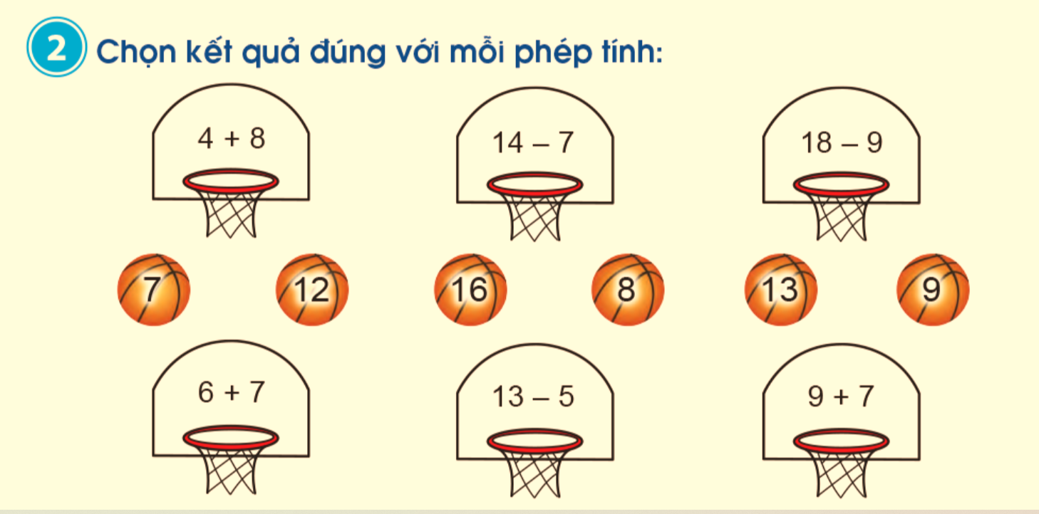
12
7
9
13
8
16

Slide 16


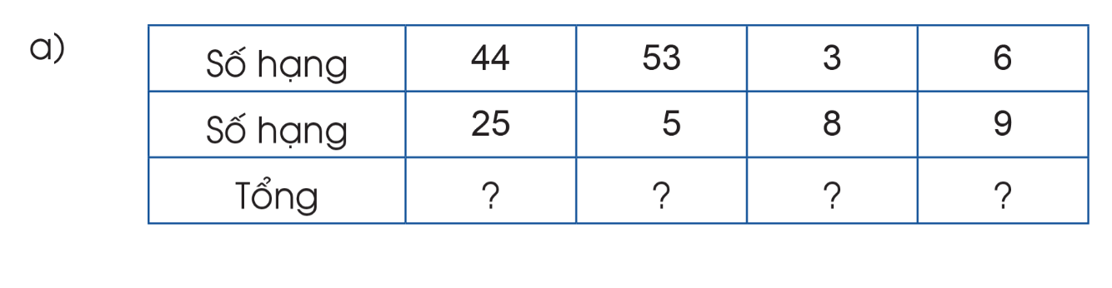
69
58
11
15

Slide 17
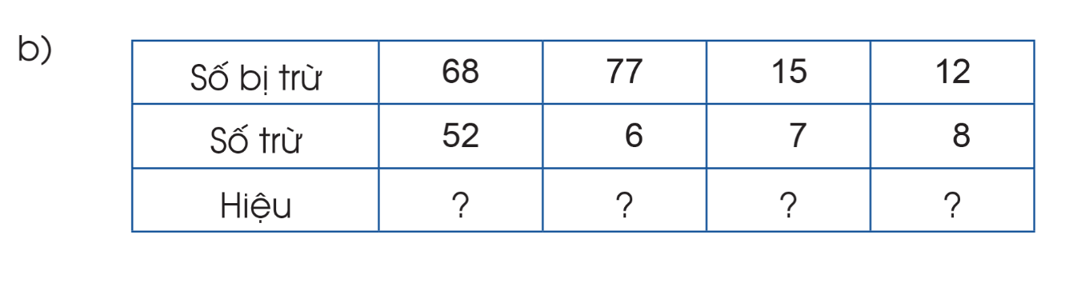
16
71
8
4

Slide 18
Hoạt động tiếp nối
Ghi nhớ bảng cộng, trừ trong phạm vi 20.
Xem lại các Bài toán có lời văn đã học lên quan đến phép cộng, phép trừ.

Slide 19
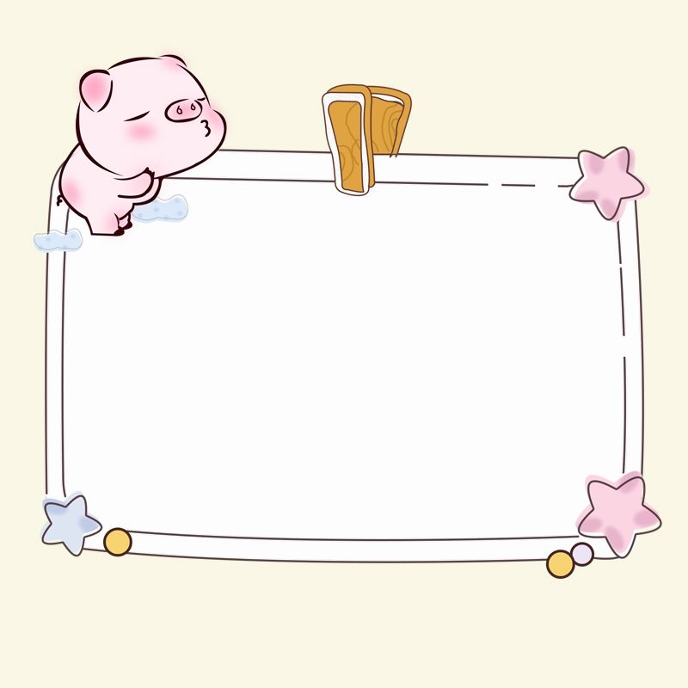
Chúc các con
mạnh khỏe, chăm ngoan.

